Slide 1
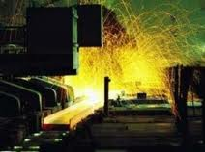
Презентація на тему: Кольорова металургія

Slide 2
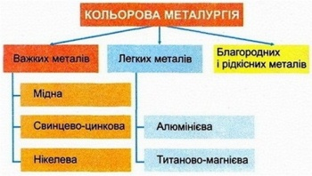

Slide 3
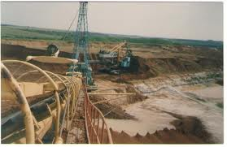
Кольорова металургія
– галузь промисловості, що охоплює добування і збагачення руд кольорових металів, виробництво та обробку кольорових металів та їх сплавів.

Slide 4
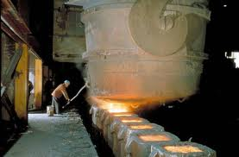
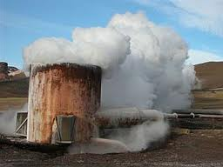
Продукція кольорової металургії широко використовується у точному машинобудуванні, літакобудуванні, електроніці, робототехніці і т.д. Кольорова металургія в Україні розвинуто недостатньо через брак власної сировини.

Slide 5
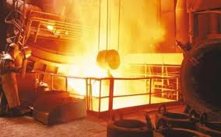
Виробництво кольорових металів переважно енергоємне (потребує багато електроенергії), тому підприємства розташовують поблизу джерел дешевої електроенергії. Так, виробництво алюмінію, титану, магнію зосереджено в Запоріжжі й базується на дешевій енергії Дніпрогесу і привізній сировині. До джерел електроенергії тяжіють Костянтинівський цинковий завод і Артемівський завод переробки кольорових металів.

Slide 6
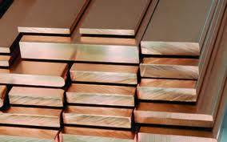
Поблизу джерел сировини розміщені Калуський хіміко-металургійний (виготовлення металевого магнію) і Іршанський гірничо-збагачувальний комбінат (збагачення руд титану).
На імпортній сировині працює Миколаївський глиноземний завод (глинозем – сировина для виготовлення алюмінію).

Slide 7
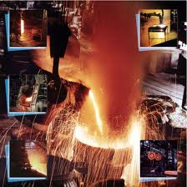
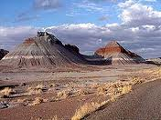
Підприємства кольорової металургії є одним з основних стаціонарних джерел забруднення середовища. Вони викидають в атмосферу оксиди азоту, сірчистий газ. Ґрунти забруднюються свинцем, цинком, хромом, міддю. Значні земельні площі доводиться вилучати під звалища промислових відходів.

Slide 8
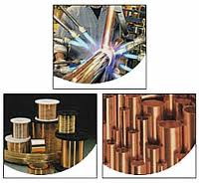
Складність розвитку галузей кольорової металургії зумовлена їх високою енергоємністю, водоємкістю і матеріаломісткістю. Тому виплавка чорних металів в Україні зменшується.

Slide 9
Дякуємо за увагу!!!

